Slide 1
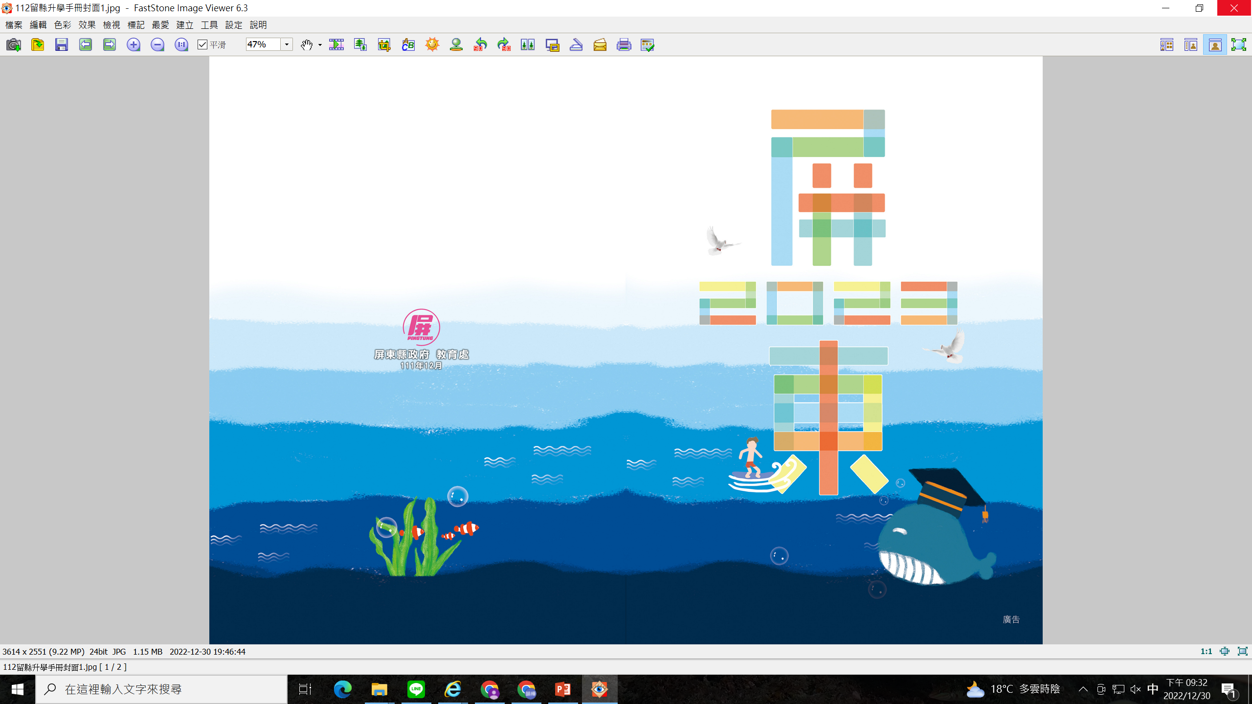
112年適性入學宣導
屏東縣適性入學宣導團講師:
陳科名、李承典
本版本適用於112學年度入學高一之學生

Slide 2
國中畢業之後…
有哪些進路?

Slide 3
前言
學力檢定
國中教育會考
高中升學
招生
變更就學區
超額比序
適性入學

Slide 4
國中教育會考考試科目及時間表
測驗日期
時間 | 5月20日(六) | 時間 | 5月21日(日)
8:30-9:40 | 社會 | 8:30-9:40 | 自然
10:30-11:50 | 數學 | 10:30-11:30 | 英語(閱讀)
 |  | 12:05-12:30 | 英語(聽力)
13:50-15:00 | 國文
15:50-16:40 | 寫作測驗
每位國中畢業生都要報名參加！

Slide 5
國中教育會考說明
每位國中畢業生都要報名參加！
考試科目 | 時間 | 題數
國文 | 70分鐘 | 45~50題
英語 | 閱讀60分鐘 | 閱讀40~45題
 | 聽力25分鐘 | 聽力20~30題
數學 | 80分鐘 | 選擇題25~30題 非選擇題2~3題
社會 | 70分鐘 | 60~70題
自然 | 70分鐘 | 50~60題
寫作測驗 | 50分鐘 | 1題

Slide 6
變更就學區申請(112年4月28日至5月5日)
原就讀學區未設置適性群別或產業特殊類科
因搬家遷徙至本區居住者
跨區學生申請返回本區戶籍所在地就讀
臺商子女學校或海外返國就讀(戶籍不在本縣者)
其他特殊原因

Slide 7
屏東區免試入學超額比序項目積分對照表
一 | 畢業資格（2分）
二 | 志願序（7分） |  | 每3個志願序為一群組
三 | 均衡學習（9分） |  | 健康與體育、藝術、綜合活動 及科技領域等任三個領域
四 | 多元學習表現 （至多採計28分） 採計至 4/20前 | 服務表現（10分） | 幹部、社團社長、特殊服務表現
 |  | 獎懲紀錄（10分） | 銷過或功過相抵
 |  | 競賽表現（10分）
 |  | 體適能（10分） | 肌耐力、柔軟度、瞬發力、心肺耐力 (不同時間之檢測結果不得交叉採計)
 |  | 本土語言認證(2分) | 通過原住民族語或客語或閩南語初級以上: 已認證得2分；未認證得0分。
五 | 適性發展（6分）
六 | 經濟弱勢(2分) |  | 中低、低收入戶
七 | 國中教育會考（至多採計25分） |  | 國、英、數、社、自、寫作
總分79

Slide 8
升學管道
適性入學
完全免試
免試
直升
特色招生
高中
技優甄審
離島
普高
原住民獨招
免試續招
學制
技高
運動績優
適性安置
綜高
實用技能
建教合作
五專
優先免試
聯合免試

Slide 9
112學年度屏東區適性入學時程表
6/21公告免試入學實際招生名額
變更就學區(4/28-5/5)
試辦學習區
完全免試入學
屏東區
免試入學
免試續招
國中教育會考(5/20-21)
直升入學
實用技能學程
技優甄審入學
五專優先免試入學
五專聯合免試入學
特色招生甄選入學 (科學班、藝才班、專業群科、體育班)
3-4月
5月
6月
7月
8月
國中教育會考、各入學管道詳細日程，以簡章內容為準。

Slide 10
112學年度各類升學進路重要日程
報名
錄取
報到
完全免試
112.05.09-112.05.10
112.05.18
112.06.15
直升入學
112.06.09
112.06.14
112.06.15
免試入學
112.06.29-112.06.30
112.07.11
112.07.14
特色招生
112.05.01-112.05.03
測驗112.05.06
錄取112.05.08
112.07.14

Slide 11
不採畢業資格、志願序與會考積分
試辦學習區完全免試入學
符合報名資格及屏東區內之學生，向原就讀國中辦理報名手續。學生限選擇一校一科或一群。
超額比序項目積分表及證明文件送至112學年度屏東區高級中等學校免試入學委員會主辦學校(國立東港海事)審查。
志願選填於屏東區免試入學作業平台選填(網址：https://ptc.entry.edu.tw)。
報名主辦學校:國立東港海事教務處，電話：(08)8333131#212、216。
報名費:100元整。
招生資訊以簡章(1月16日公告)為準。

Slide 12
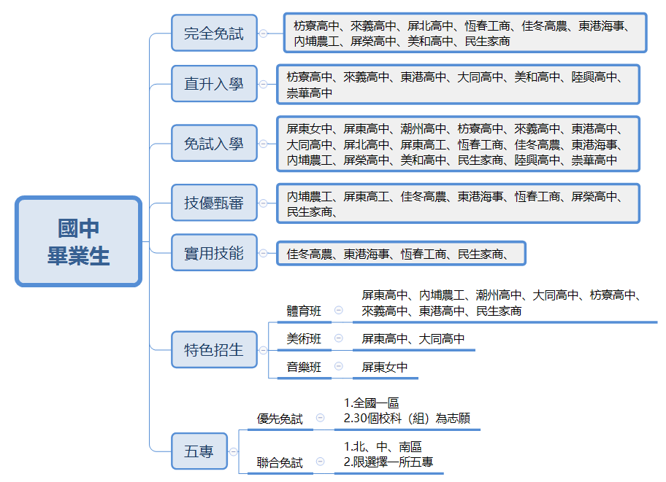
免會考成績
實際招收科別及報考資訊請詳閱簡章。

Slide 13
112學年度免試入學-變革事項
教育部試辦技術型高級中學以群招生之入學方式，裨益國民中學畢業生適性選擇。
112學年度屏東區試辦以群招生之學校如下：
(一)國立內埔高級農工職業學校「動力機械群」：汽車科、農業機械科。
(二)國立恆春高級工商職業學校「電機與電子群」：電子科、資訊科。
屏東區免試入學-競賽表現成績計分方式一覽表納入：科學類-全國性-臺灣能-永續能源創意實作競賽。
Notes:
13

Slide 14
高一
高二、高三
農業機械科
完免84
內埔高級農工
(動力機械群)
汽車科
免試15
以群招生
電子科
完免56
恆春高級工商
(電機與電子群)
免試10
資訊科

Slide 15
最多學校

Slide 16
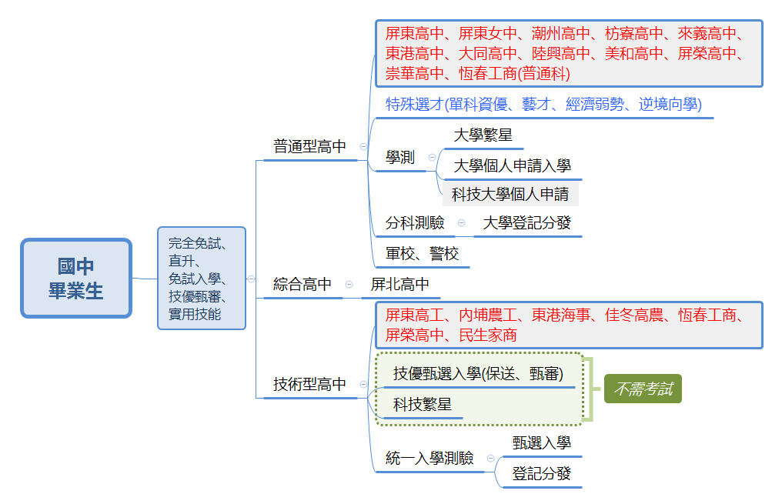

Slide 17
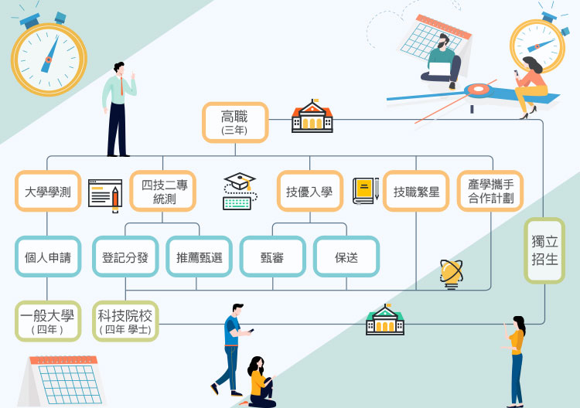

Slide 19
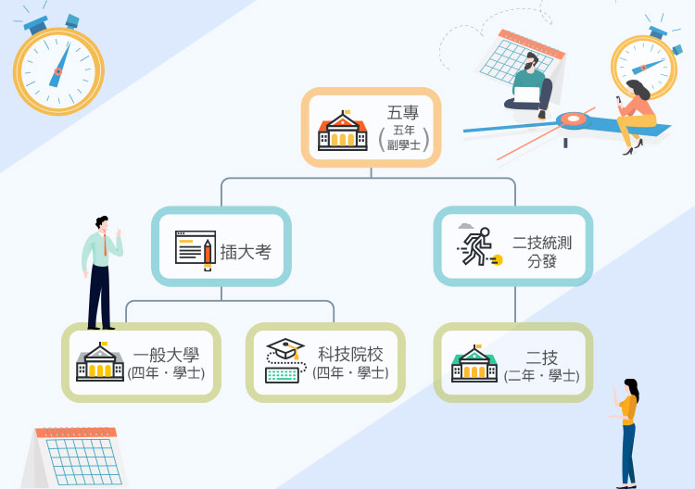

Slide 20
軍警士官
1.中央警察大學
報名日期： 四月報名，七月舉行複試。
考試日期 & 科目： 每年一月底二月初辦理大考中心學科能力測驗
2.警察專科學校（二專）
報名日期：3月份報名 ⊙考試日期：約每年五月
考試科別：甲組（刑事警察科、消防安全科、海洋巡防科等）：
國文（含作文佔40％）、英文、數學甲、物理與化學。
乙組（行政警察科）：國文（含作文佔40％）、英文、數學乙、歷史與地理。
3.軍事校院正期班甄選入學
種類：陸軍軍官學校、海軍軍官學校、空軍軍官學校、國防醫學院、 國防大學（管理學院、理工學院、政治作戰學院）
第一階段：學測、少數統測名額。
4.海、陸專科學校士官二專班
學校:陸軍專科學校士官二專班、海軍軍官學校士官二專班、 空軍航空技術學院士官二專班
入學方式：採計學測或統測，智力測驗、面試。

Slide 23
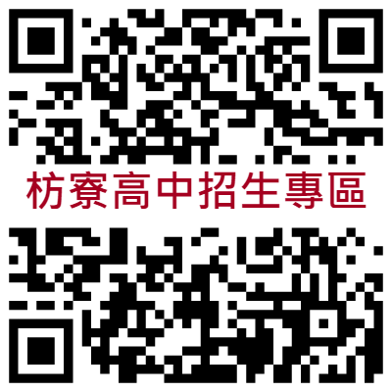
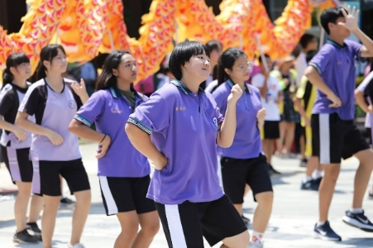
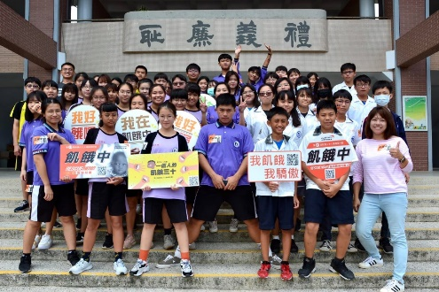
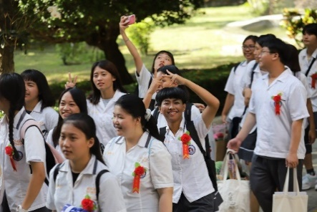
我們有
升學優勢： 繁星、特殊選才、個人申請、登記分發、偏鄉升大學多元入學方案
適性學習：雙語實驗班、普通班、體育班、電機化工學程(產學合作)

Slide 24
升學優勢
管道 | 大學校系 | 畢業國中 | 就讀高中 | 年度
指考 | 中正大學 金融管理學系 | 枋寮高中 國中部 | 高雄女中 5A5+ | 109學年
繁星 | 中正大學 金融管理學系 | 枋寮高中 國中部 | 枋寮高中 2A，3B++ | 110學年

Slide 25
升學優勢
管道 | 大學校系 | 畢業國中 | 就讀高中 | 年度
繁星 | 輔仁大學 社會工作學系 | 枋寮高中 國中部 | 3B2C | 111學年

Slide 26
我們有
多元展能：雙語實驗、國際科展、各類社團
學習支持：學習扶助(第八節加強、晚自習)、升學衝刺(學測加強班)、獎助學金、

Slide 27
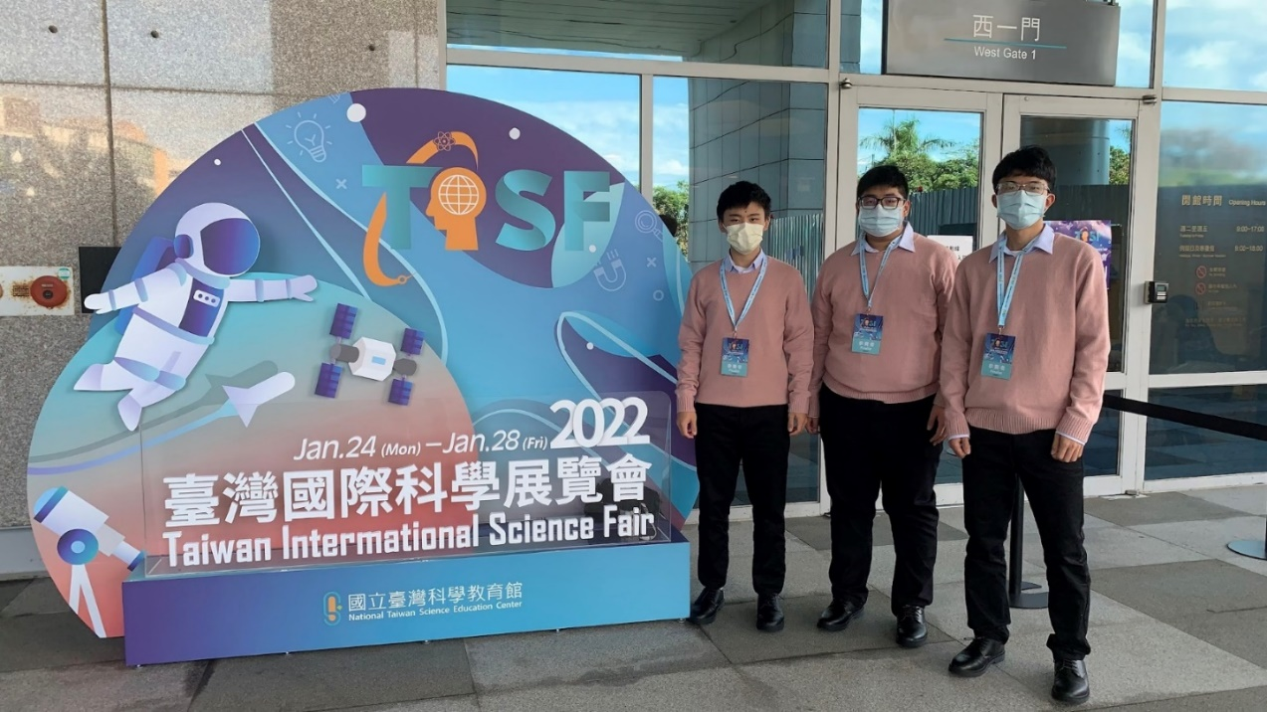
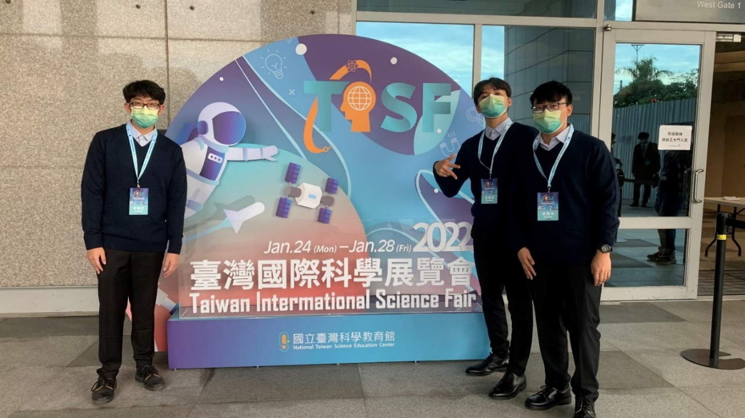
學校實務分享
2.2022年臺灣國際科展
化學科
題目：「活化石海百合Comanthus parvicirrus所含化學物質探討」
3.2022年臺灣國際科展
醫學與健康科
題目：「利用鐵鉑奈米粒子做為新穎藥物來治療對於標靶藥物產生抗藥性之肺癌細胞及其死亡機制」

Slide 28
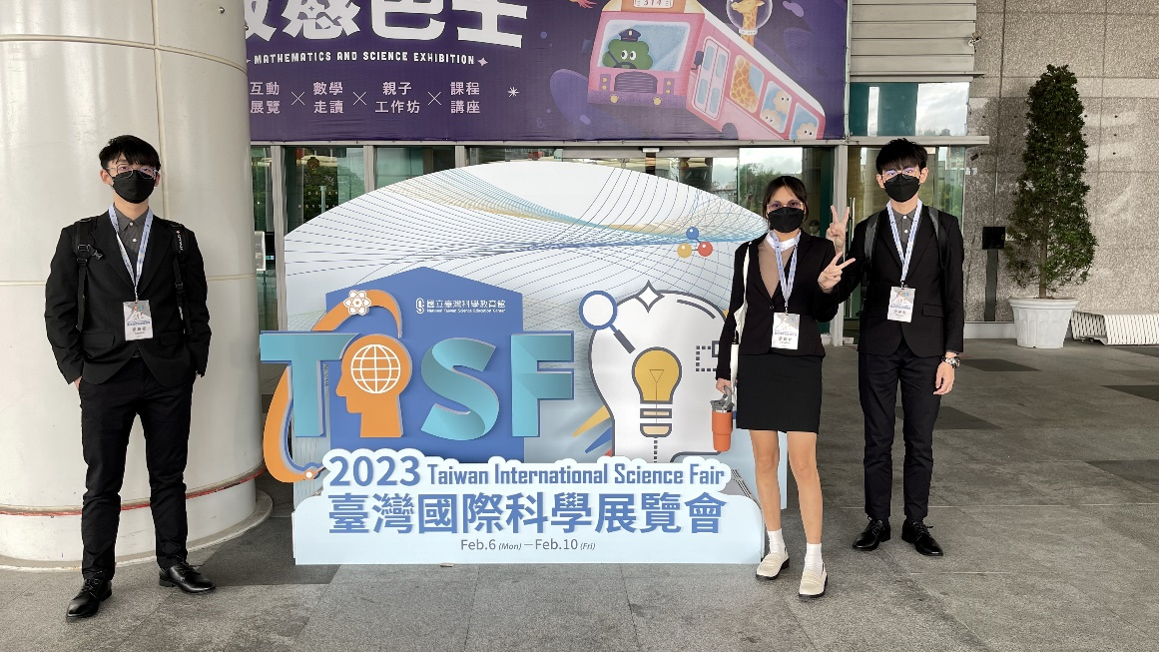
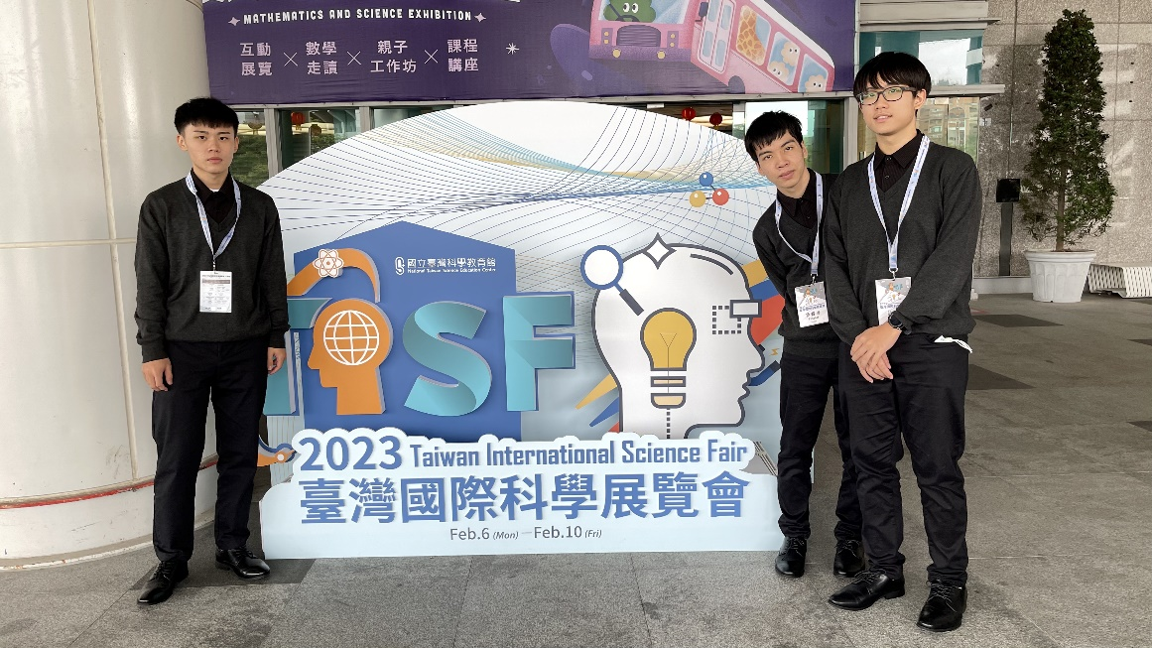
枋寮高中2023年臺灣國際科學展覽會成果
科 別：化學科
作者姓名：
卓政賢
鄭至棠
蔡易殷
進入複賽表現優異
科 別：生物化學科
作者姓名：
蘇柏維
李侑鍏
柯宗佑
表現優異 榮獲大會三等獎

Slide 29
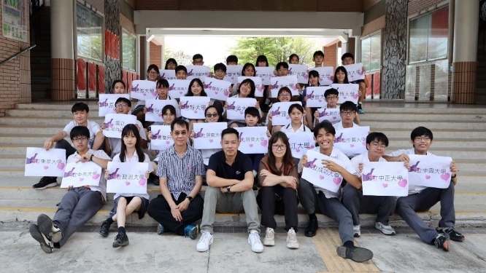
我們有
良善的生活照顧
學習扶助(第八節、晚自習)、拔尖與扶弱(特殊選才)
免費交通車：恆春線、東港線、潮州線、春日線、力里線、東海線、南州線。(省下交通費將近30000元)
住宿補助(4000-4800元/學期)、午餐補助(10000元/學年)

Slide 30
潮州線
發車路線(發車時間)
潮州轉運站(0650)
↓
新埤7-11(0707)
↓
佳冬7-11(0711)
↓
大嚮全家(0718)
↓
水底寮(0720)
(露天小火鍋處上車)
↓
枋寮高中(0730)
可依據學生乘車地點進行路線調整
水底寮
大嚮全家
枋寮高中
新埤7-11
佳冬7-11
潮州轉運站

Slide 31
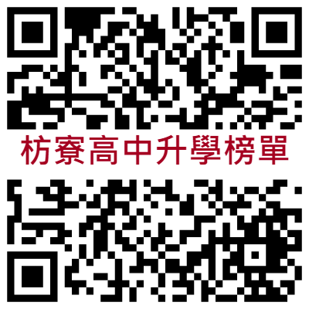
我們有
豐富的獎助學金
入學獎學金：最高20,000元
完全免試獎學金：5,000元
留縣中獎學金：三年最多可領180,000元。
就近入學獎學金：10,000元
國中縣長獎：2000元

Slide 32
屏東縣政府獎勵優秀國中畢業生升學縣立高中獎學金實施要點
轉換分數 | 獎學金 | 備註
35 | 每學期頒發3萬元，6學期共計18萬元 | 轉換分數為25~35分者，每學期頒發，惟第二學期開始，前學期學業總成績仍維持該校總排名百分比數前百分之20（含），始得發給。
32~34 | 每學期頒發2萬元，6學期共計12萬元
29~31 | 每學期頒發1萬元，6學期共計6萬元
25~28 | 每學期頒發5仟元，6學期共計3萬元
22~24 | 入學時頒發8仟元
17以上 | 入學時頒發3仟元
上列寫作成績須達四級分以上
轉換分數計算方式：A++=7 分、A+=6 分、A=5 分、B++=4 分、B+=3 分、B=2 分，任一科會考成績不可為C。

Slide 33
屏東縣政府獎勵優秀國中畢業生升學縣立高中獎學金實施要點
參加本縣枋寮高中各種入學管道(不含免試續招)，經錄取就讀之原住民國中畢業生(需檢附原住民籍身分證明)國中教育會考等級標示達5B以上且高中一年級第一學期第1次段考原始成績全校前30%者，得核發1萬元獎學金

Slide 34
枋寮高中校內升高中獎學金實施辦法
轉換分數 | 獎學金 | 備註
30 校排3% | 入學頒發2萬元，免學雜費 | 每學期成績優秀保持可持續減免學雜費及獎學金。
28 校排4~5% | 入學頒發15,000元，免學雜費
25 校排6~7% | 入學頒發10,000元，免學雜費
23 校排8~10% | 入學頒發7,000元，免雜費
21 校排11~13% | 入學時頒發6,000元
19 校排14~16% | 入學時頒發5,000元
17 校排17~20% | 入學時頒發3,000元
轉換分數計算方式：A⁺⁺=8分、A⁺=7 分、A=6 分、B⁺⁺=5 分、B⁺=4 分、B=2 分、C=1。

Slide 35
結語
雞首VS.牛後。
善用多元入學思考三年後的升大學優勢。

Slide 36
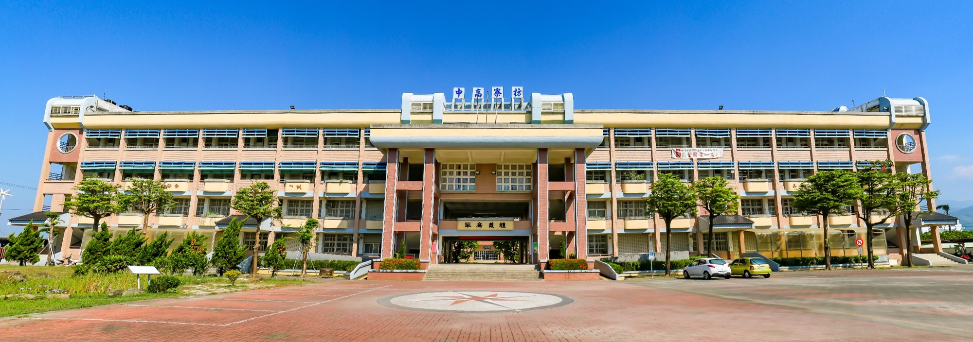
歡迎就讀
屏南之星

